Slide 1
MHW1
Federica Martello
O46002249
27/03/2021

Slide 2
Descrizione del progetto
Specifiche di progetto:
Applicazione web per consegne a domicilio
Si vuole realizzare una applicazione per ordinare online i prodotti forniti da un ristorante. La pagina web dispone:
Di un menù di navigazione disposto verticalmente a lato.
Di una sezione con delle indicazioni che possono essere consultate dai clienti al fine di rendere più facile l’utilizzo dell’applicazione stessa.
Di una sezione dove vengono illustrate le categorie dei prodotti offerti (Pizze, Primi, Secondi, Bevande) con i rispettivi link che consentiranno di visualizzare i menù.
Di una sezione che offre dei «suggerimenti» al cliente, mostrando foto ed ingredienti dei piatti consigliati.
Di un footer dove vengono indicati le informazioni relative al ristorante che fornisce i prodotti (nome del ristorante, indirizzo e orari di apertura) ed eventuali avvisi.

Slide 3
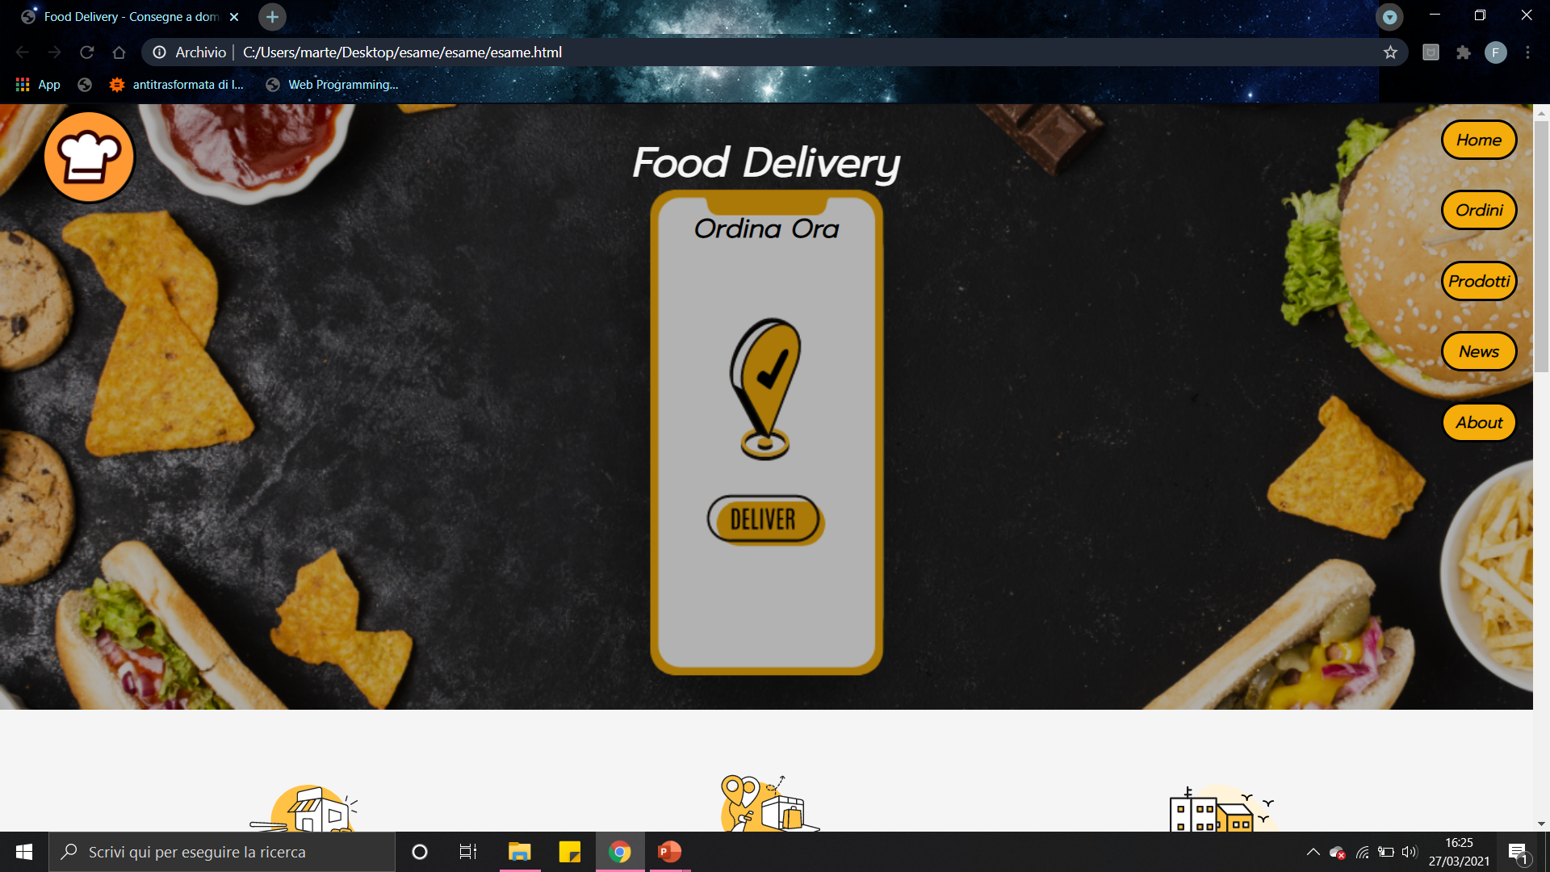
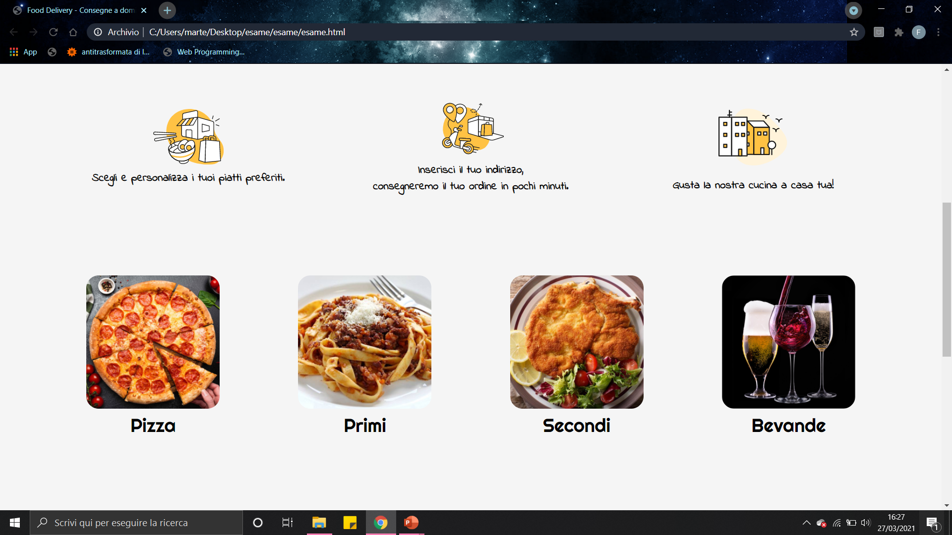
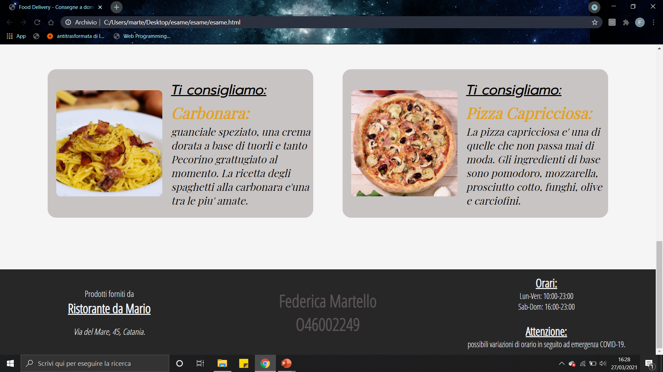
Layout complessivo HTML+CSS

Slide 4

Header

Slide 5
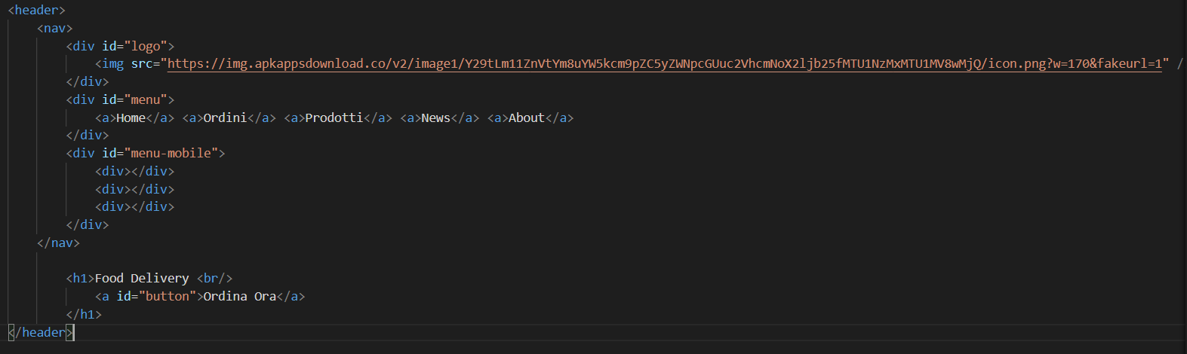
Header
Header HTML

Slide 6
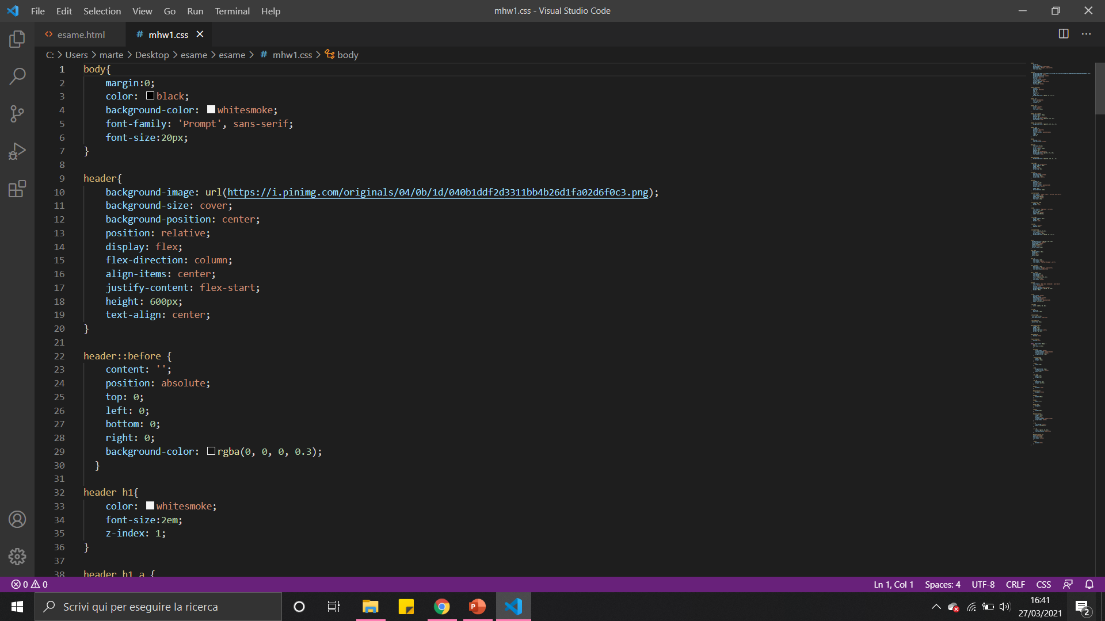
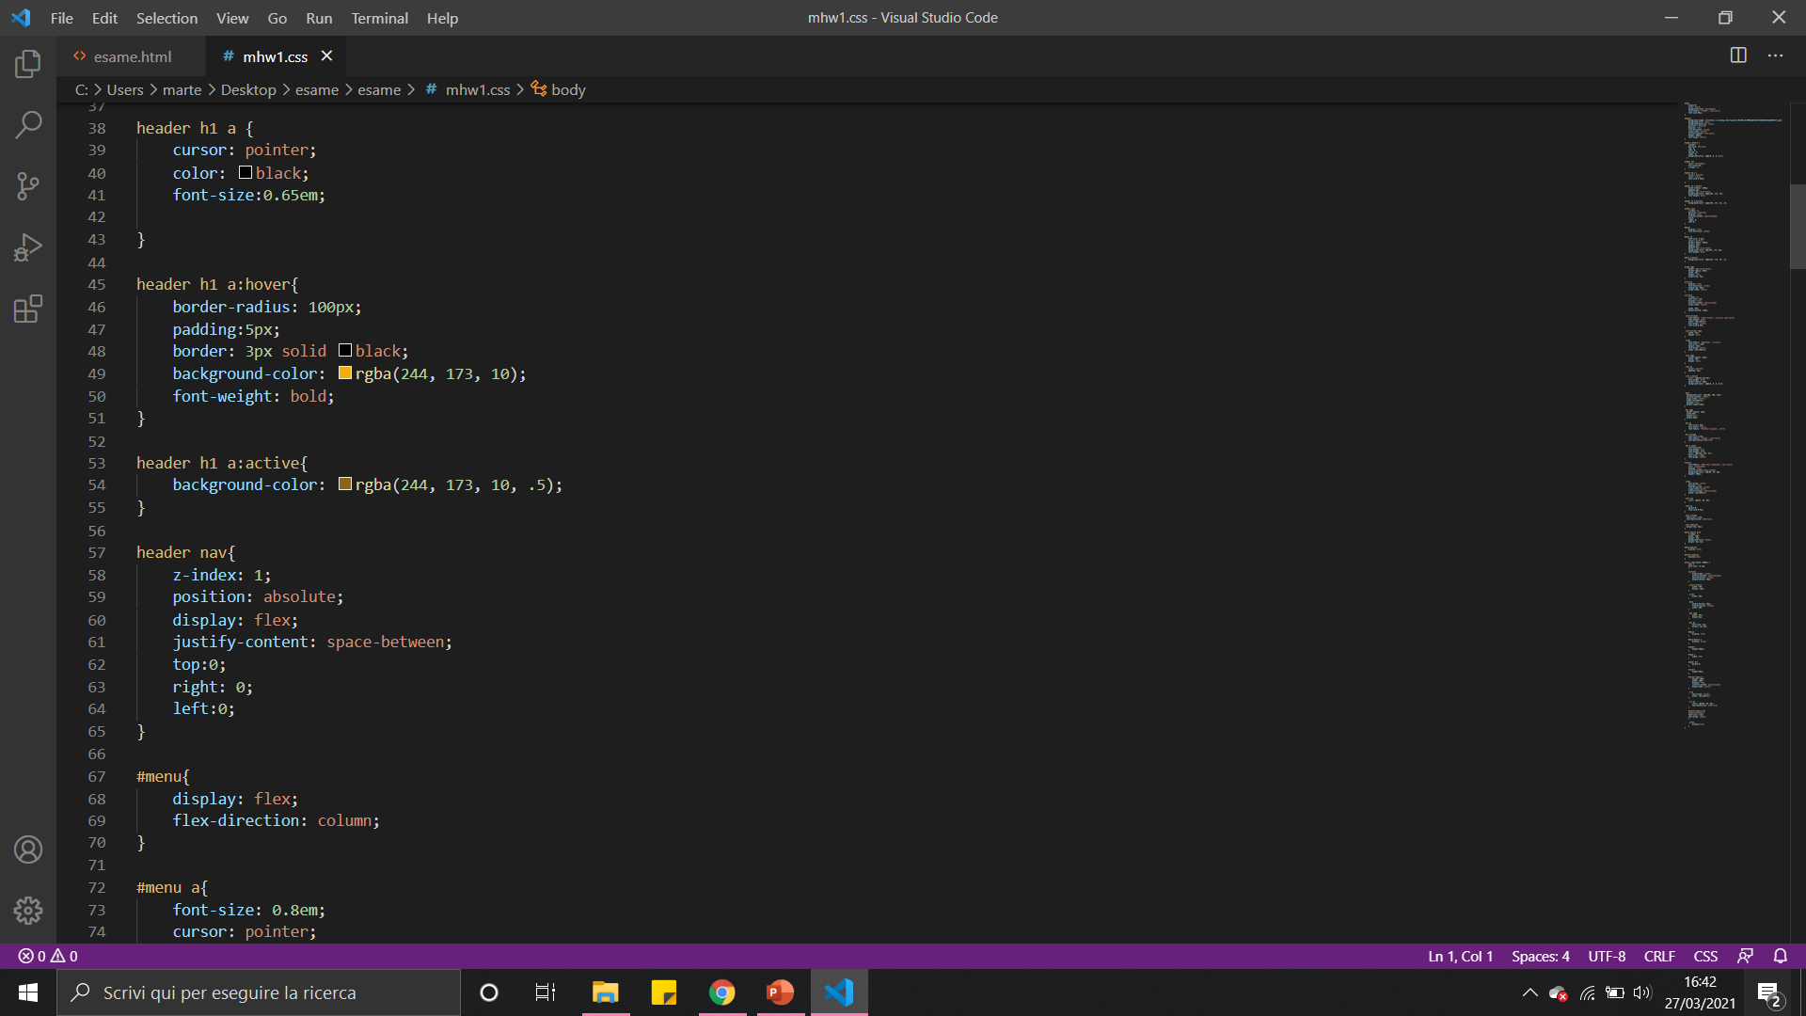
Header
Header CSS

Slide 7
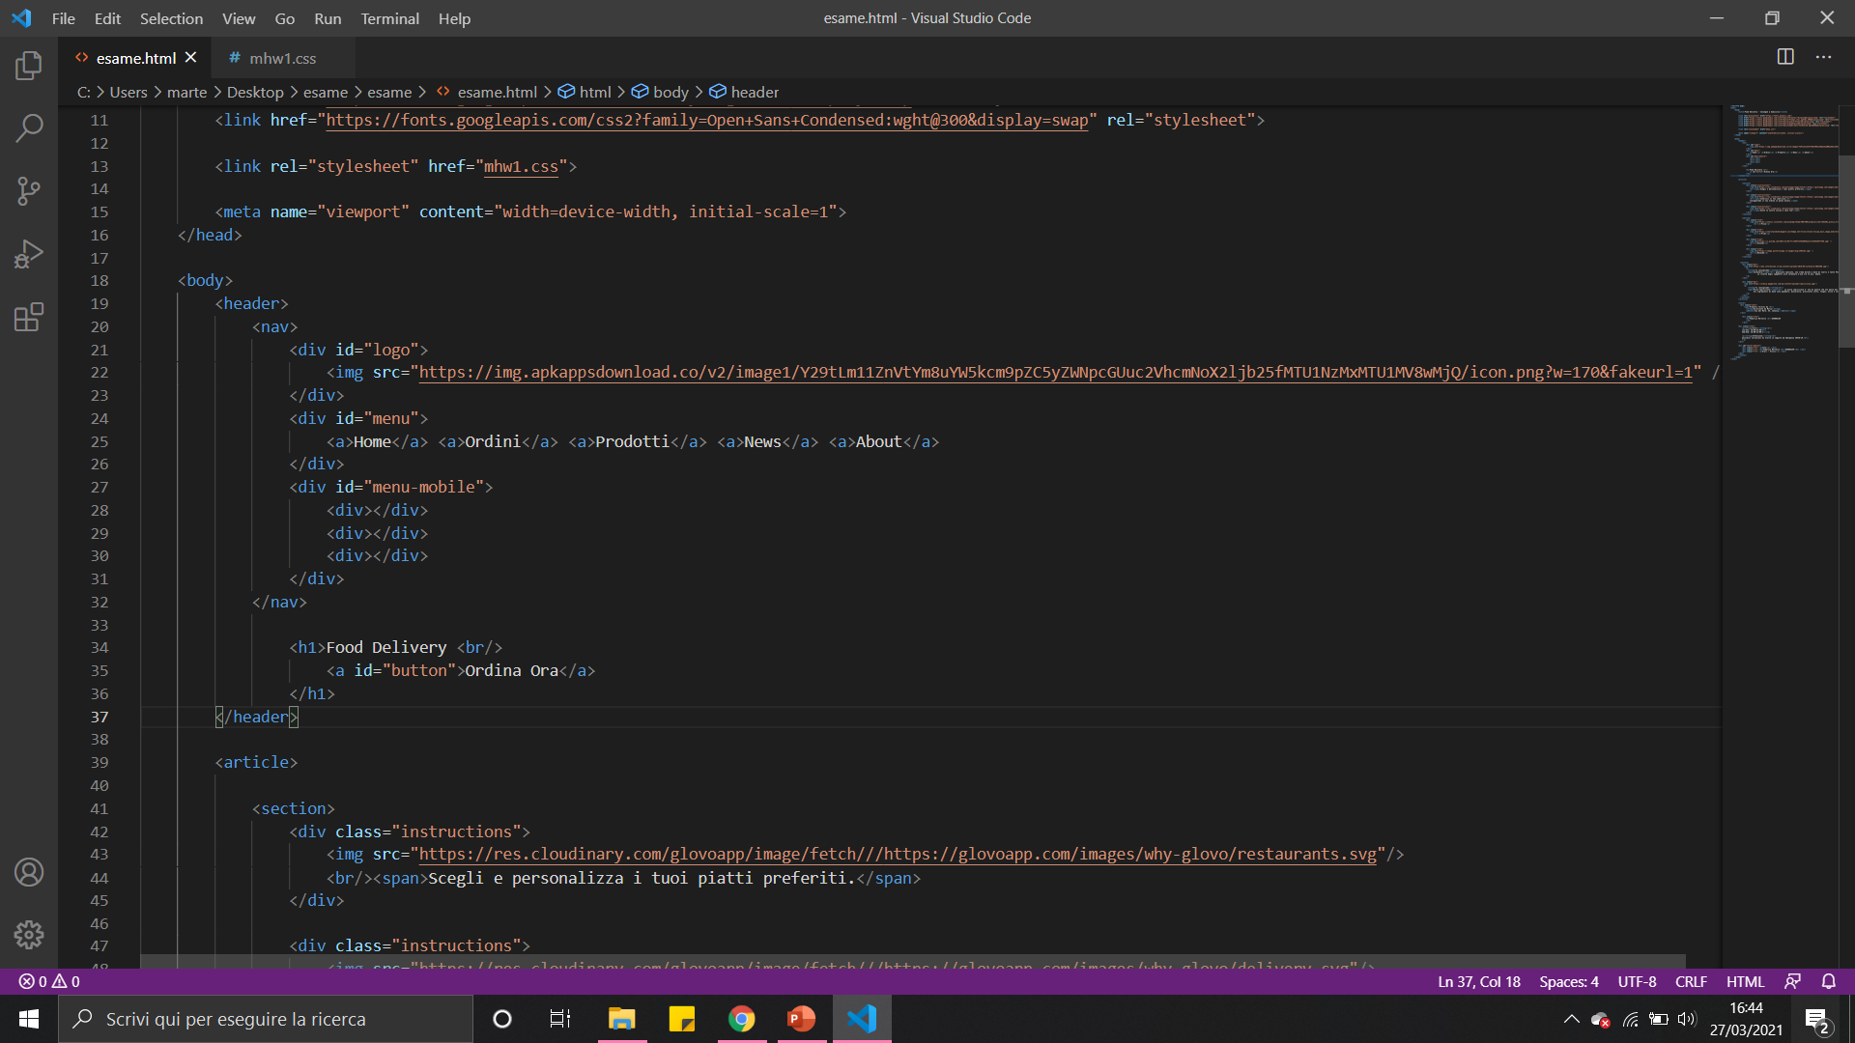

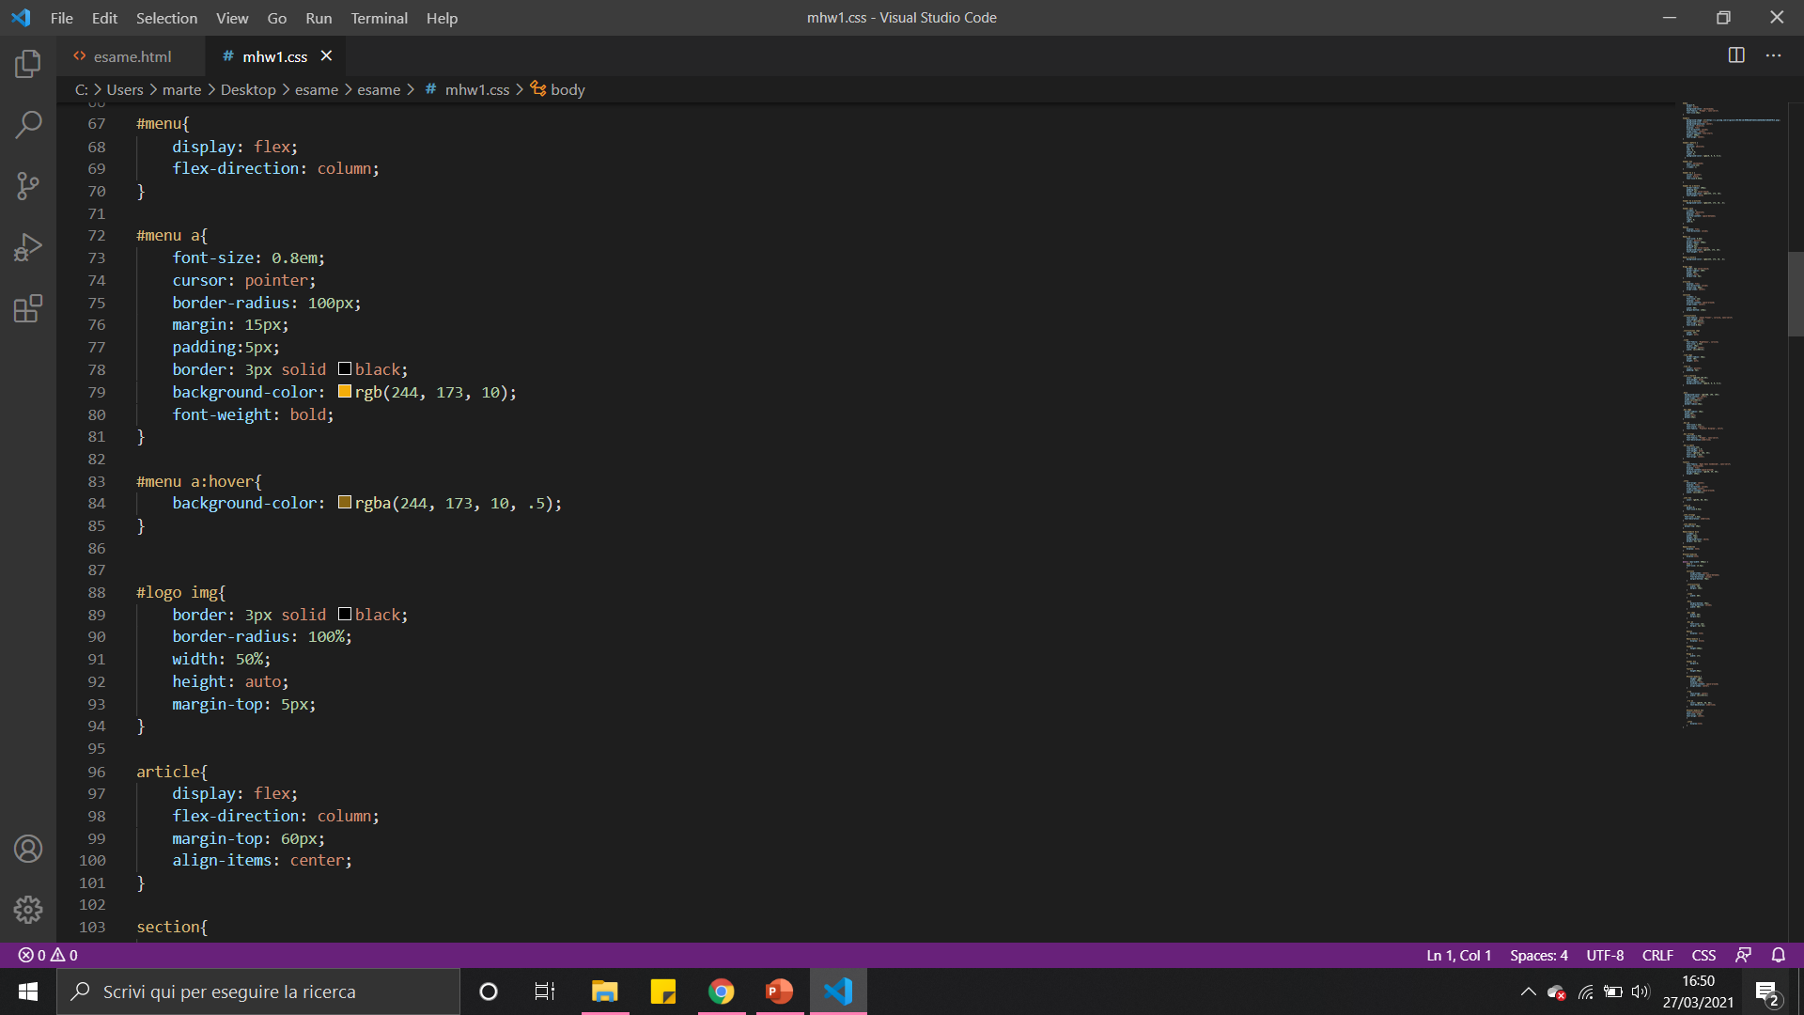
Menù navigazione
Menù HTML
Menù CSS

Slide 8
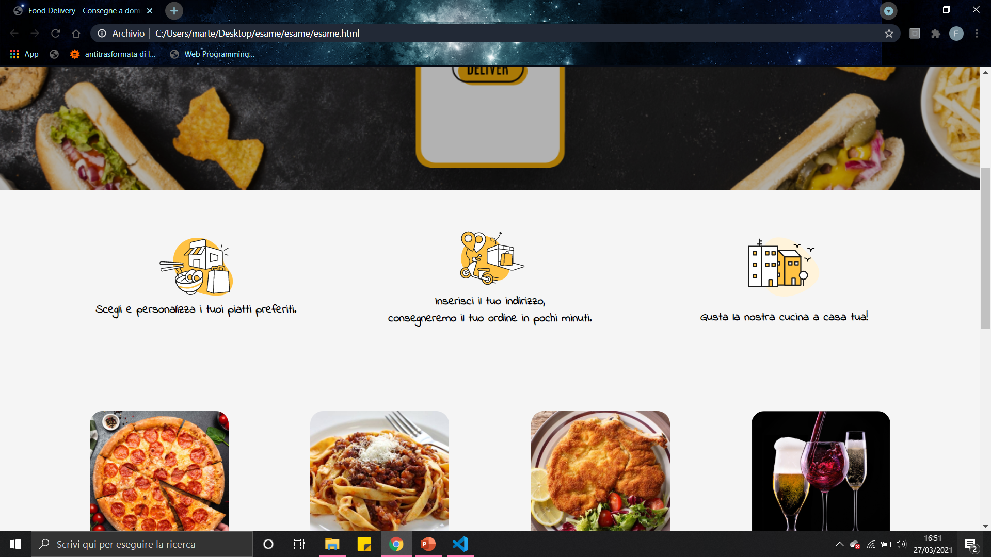
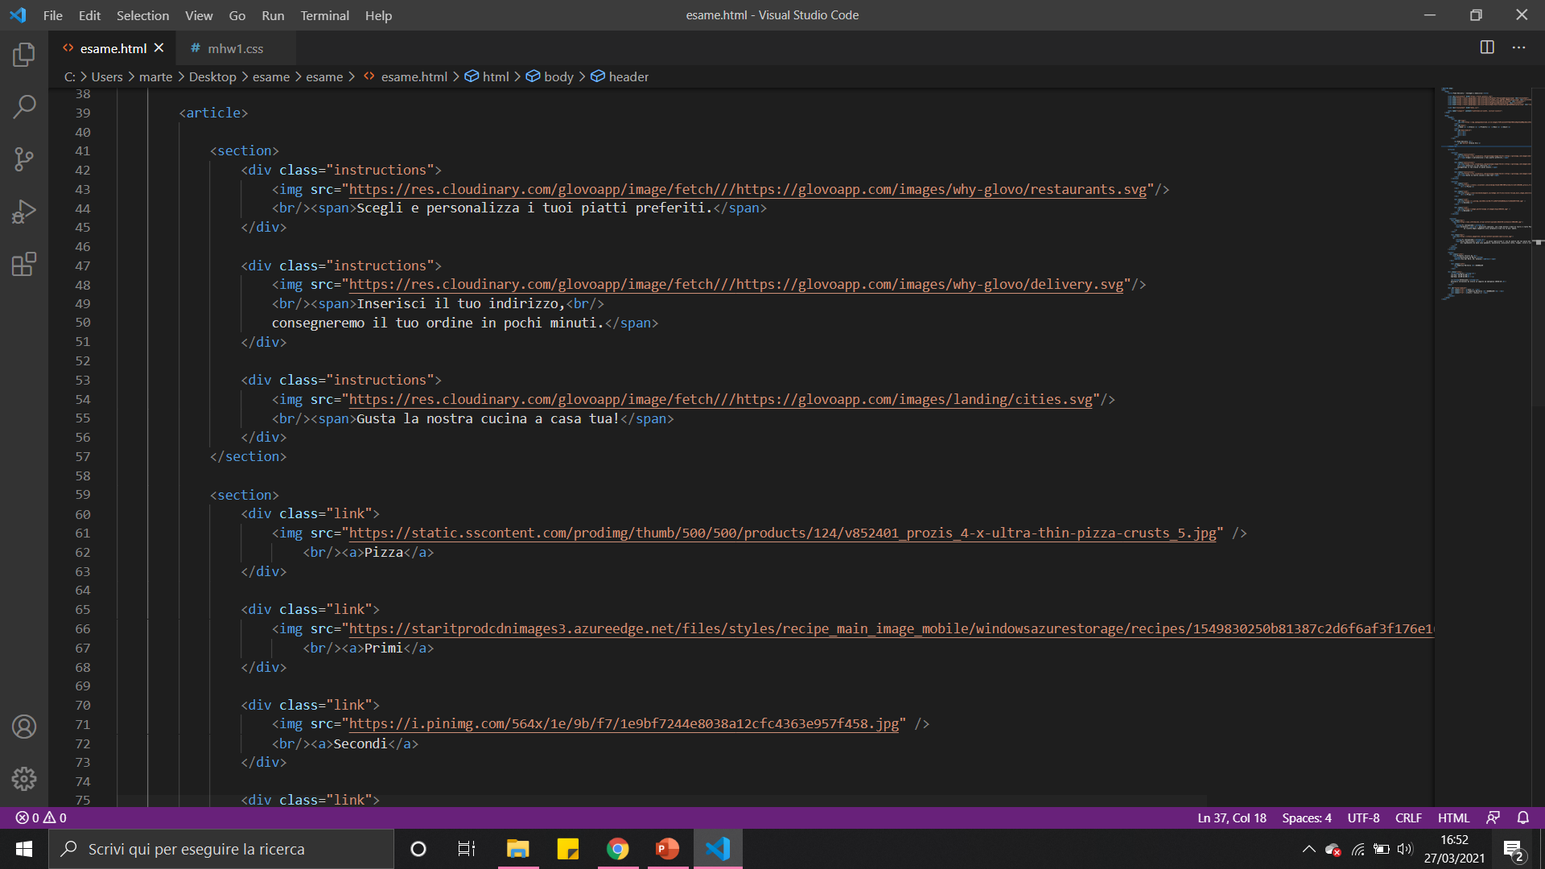
Sezione contenuti

Slide 9
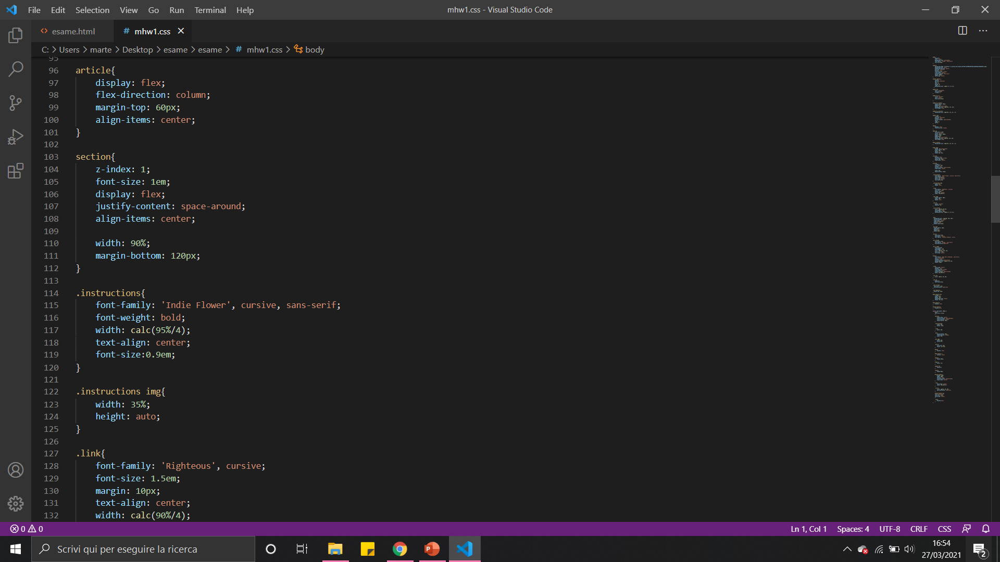
Sezione contenuti

Slide 10
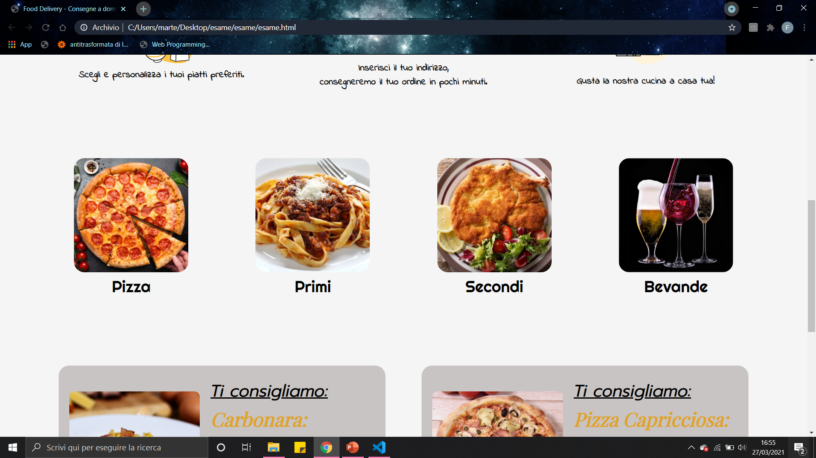
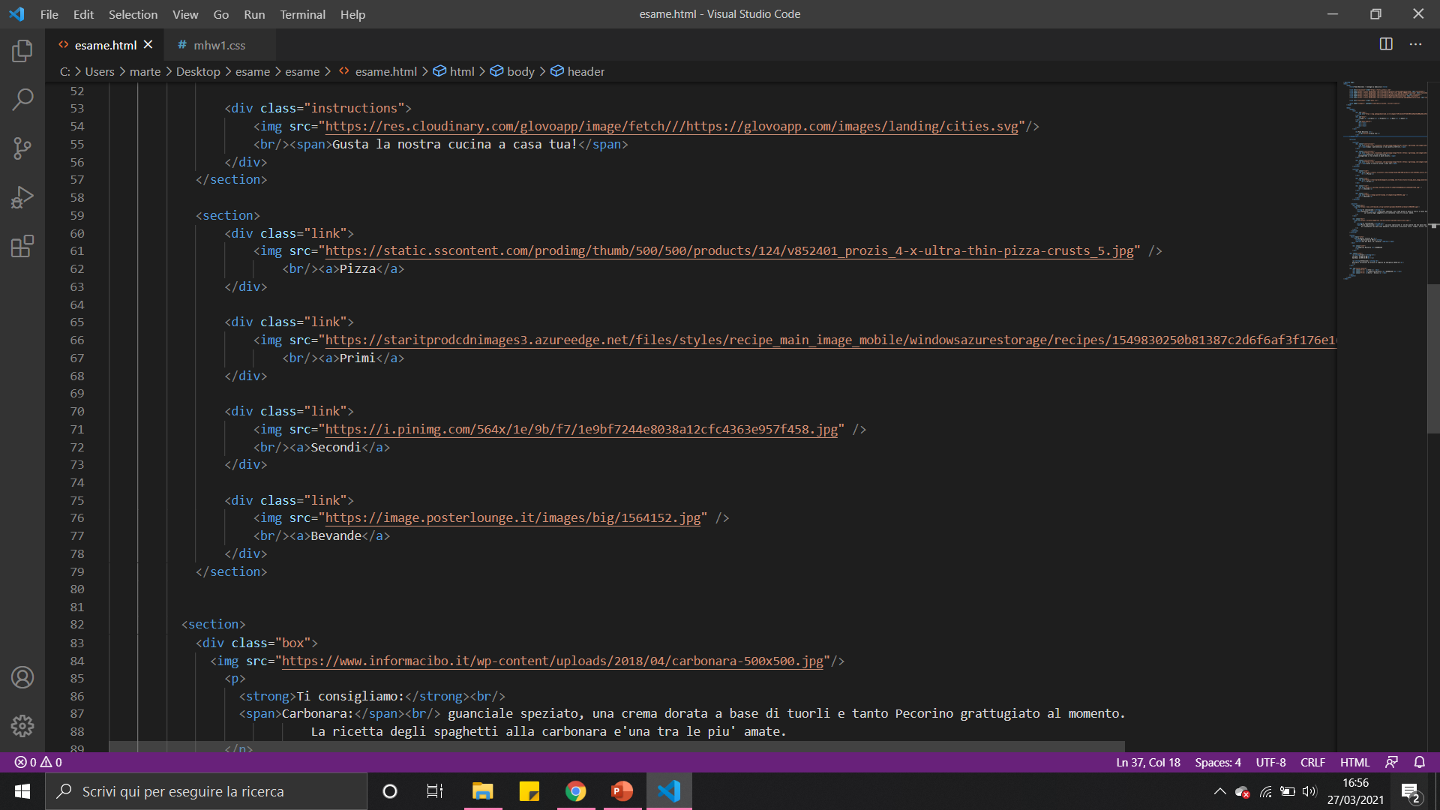
Sezione contenuti

Slide 11
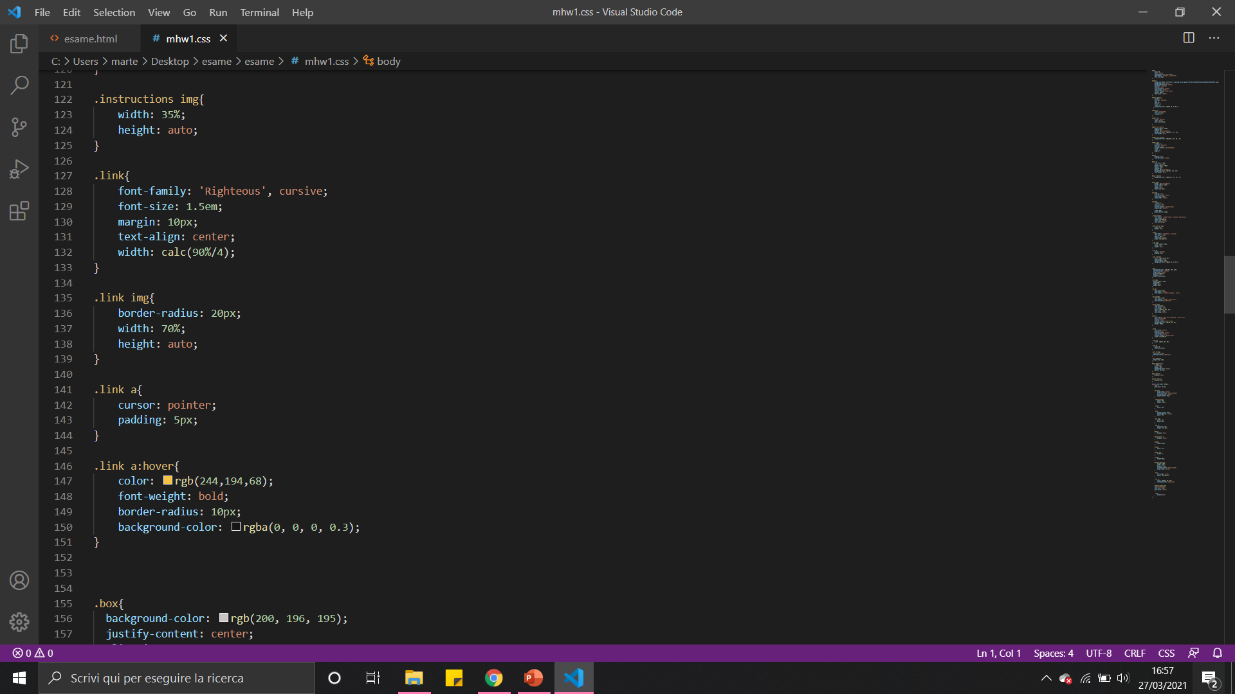
Sezione contenuti

Slide 12
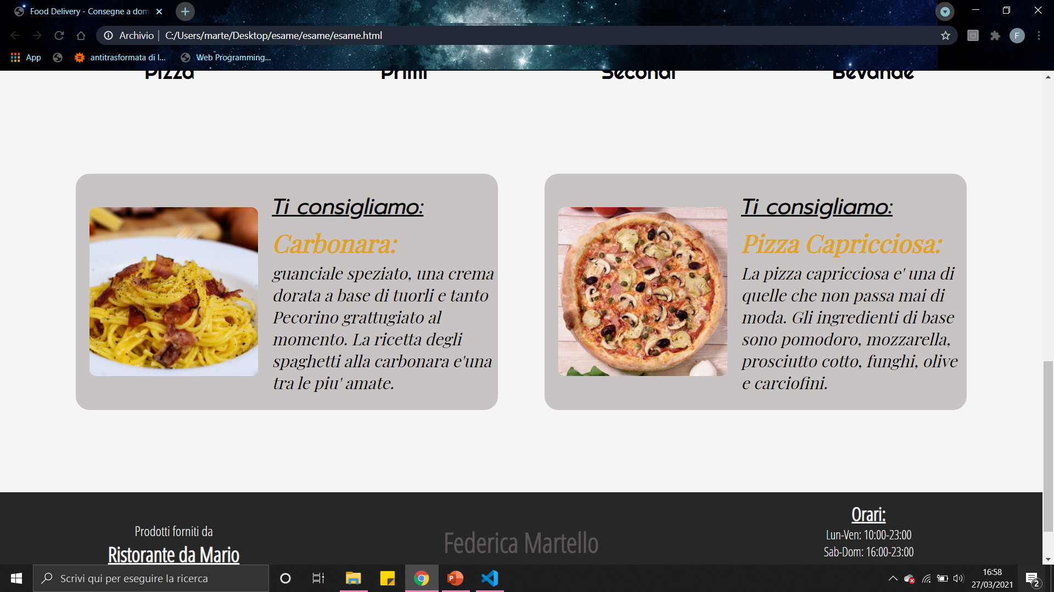
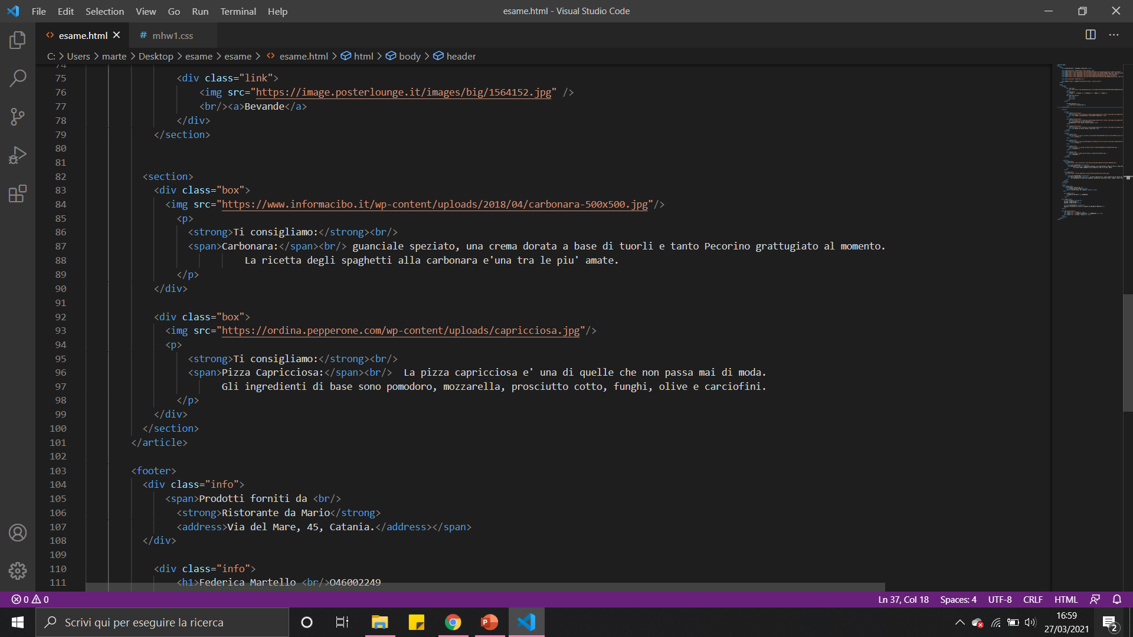
Sezione contenuti

Slide 13
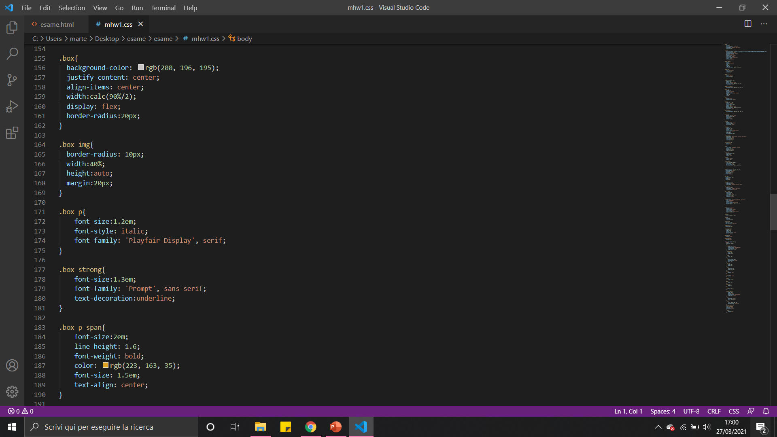
Sezione contenuti

Slide 14
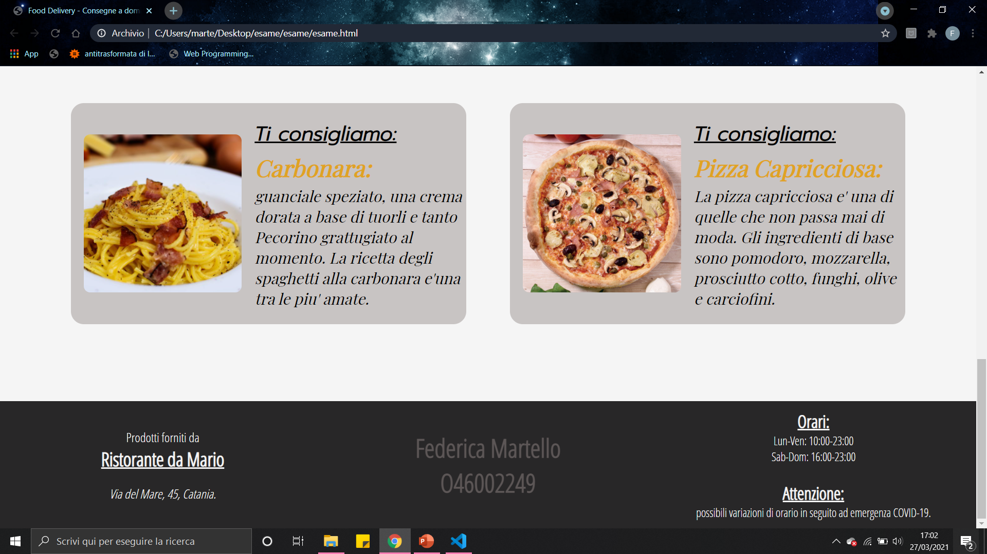
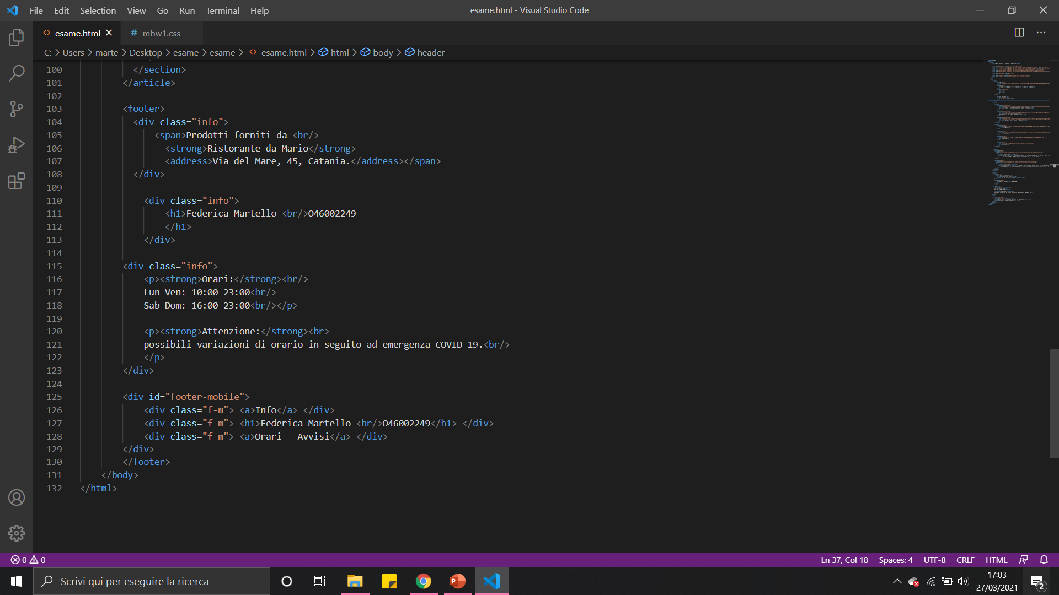
Footer

Slide 15
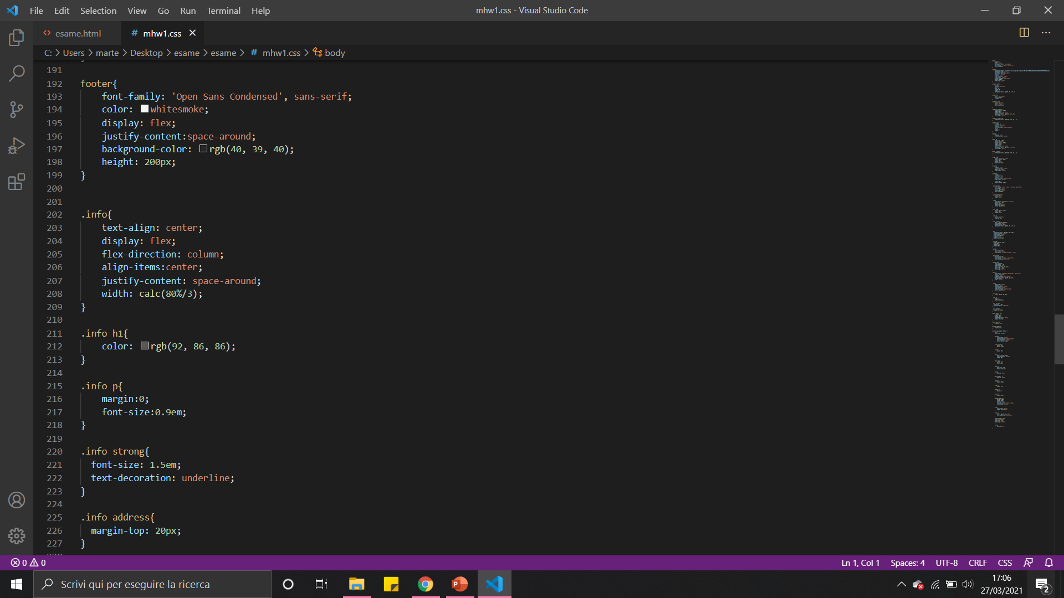
Footer

